Slide 1

GRAPHOS
프로젝트 작업
결과 보고서
보고 기간: 2026.10.10
컴퓨터공학과 202202139 김민준, 202202135 강현찬

Slide 2
CONTENTS
목차
01
프로젝트 개요
Graphos가 해결하는 문제와 핵심 컨셉
02
개발 진행 현황
기획부터 배포까지의 진행 타임라인
03
iOS 핵심 기능
온디바이스 Vision 라벨링 · Apple Intelligence 검색
04
Android 핵심 기능
ONNX Runtime · MobileCLIP · YOLO11n 온디바이스 AI 파이프라인
05
향후 계획
단기 · 중기 · 장기 로드맵

Slide 3



01
프로젝트 개요
Graphos는 사진을 자동으로 인식·라벨링하고 자연어로 검색할 수 있는 온디바이스 AI 사진 관리 앱입니다
핵심 문제: 늘어나는 사진 속에서 원하는 사진을 빠르게 찾기 어려운 문제
타겟 사용자: 사진을 많이 찍고 정리가 번거로운 사용자 · 사용 시나리오: “바다에서 찍은 사진 찾아줘”와 같은 자연어 검색
프로젝트 배경: 클라우드 없이 Vision · Apple Intelligence만으로 프라이버시를 지키며 똑똑한 사진 관리를 제공하고자 시작
핵심 가치
프라이버시 우선
모든 AI 처리가 기기 내에서만 이루어짐 (서버 전송 없음)
자동 정리
Vision 기반 자동 라벨링으로 수동 태깅 부담 없이 정리
자연어 검색
Apple Intelligence로 말하듯 입력해도 원하는 사진을 찾아줌

Slide 4
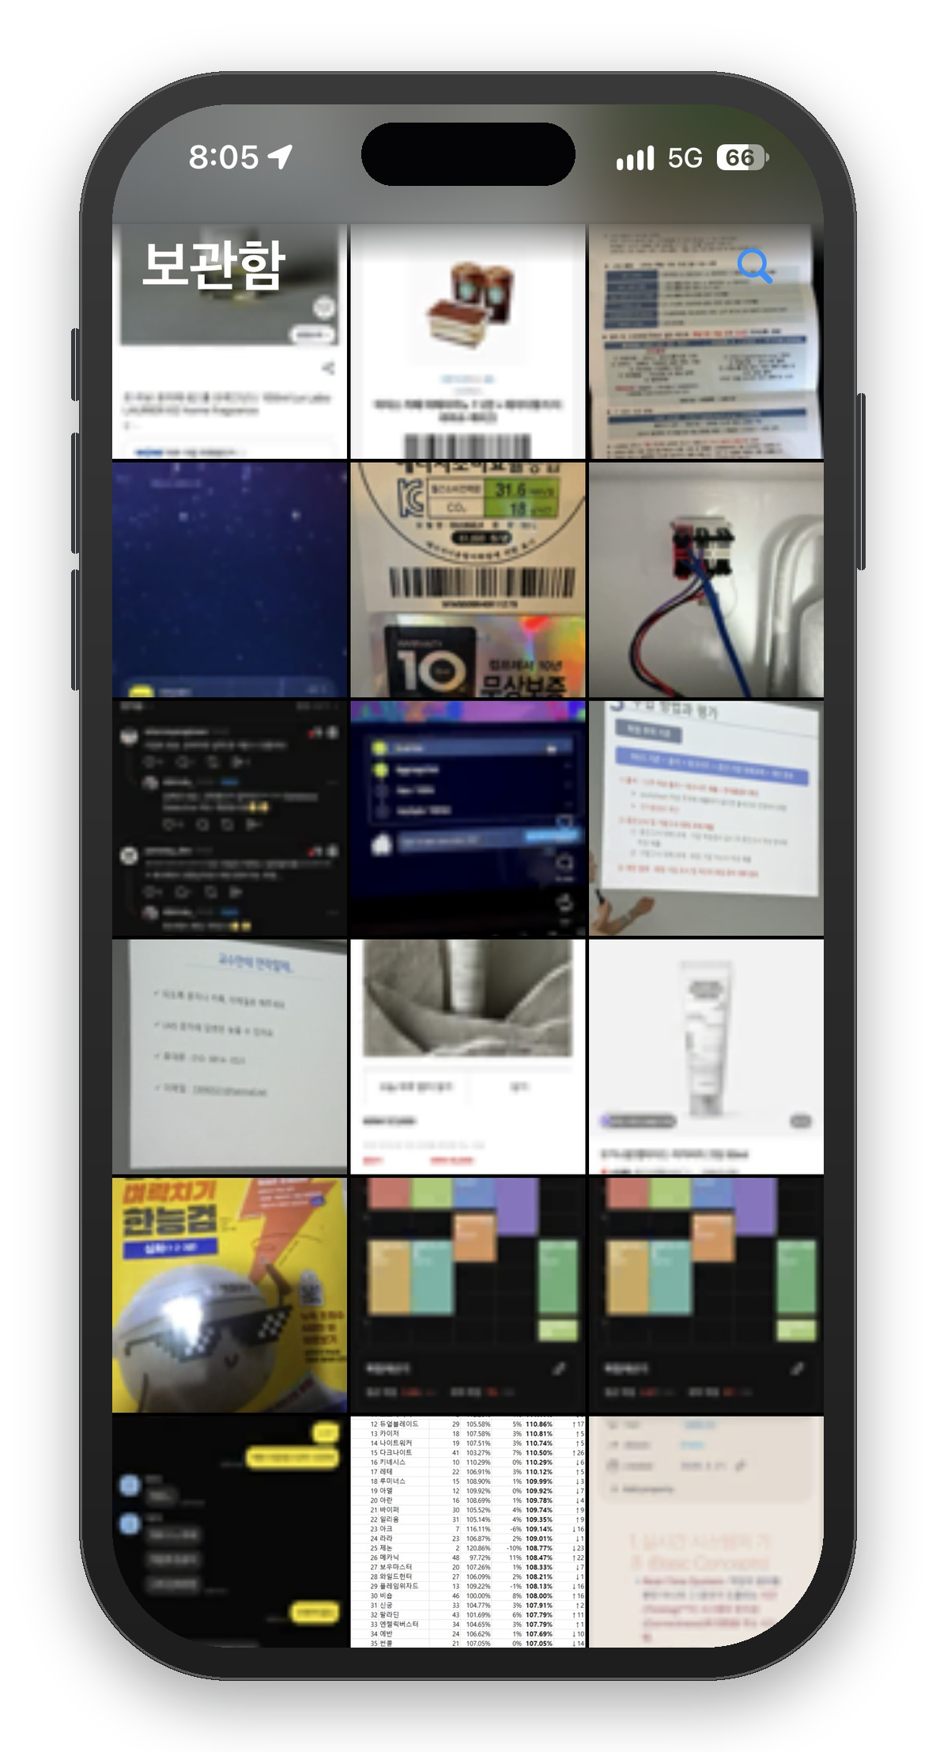
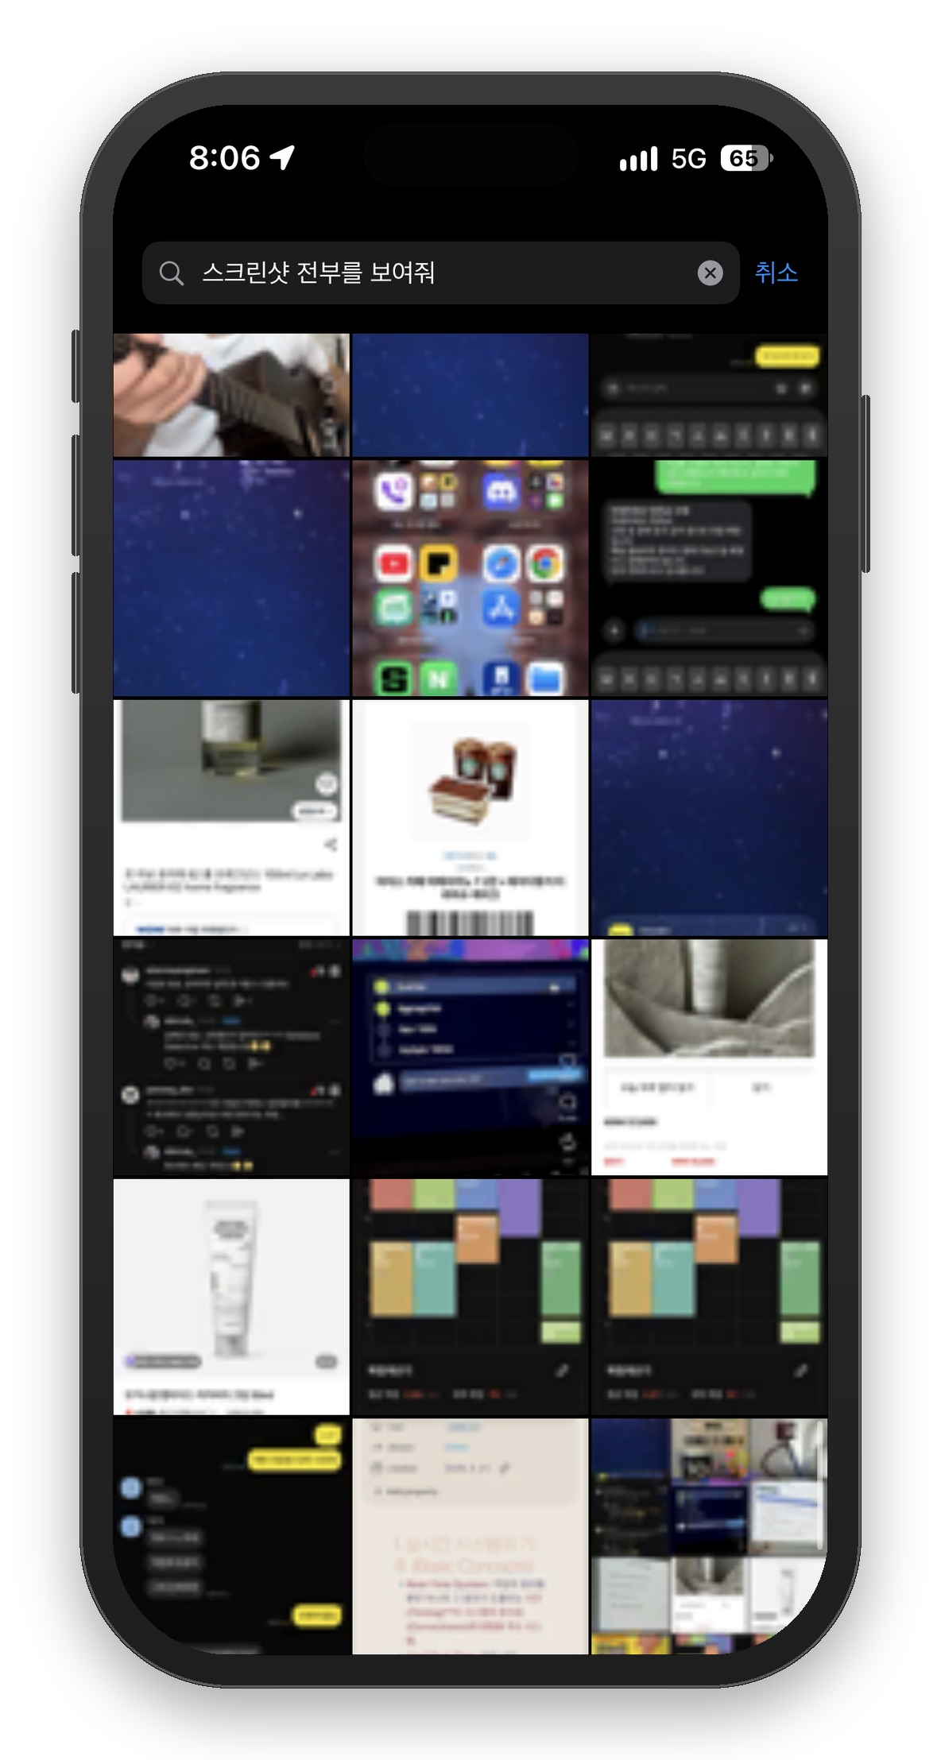
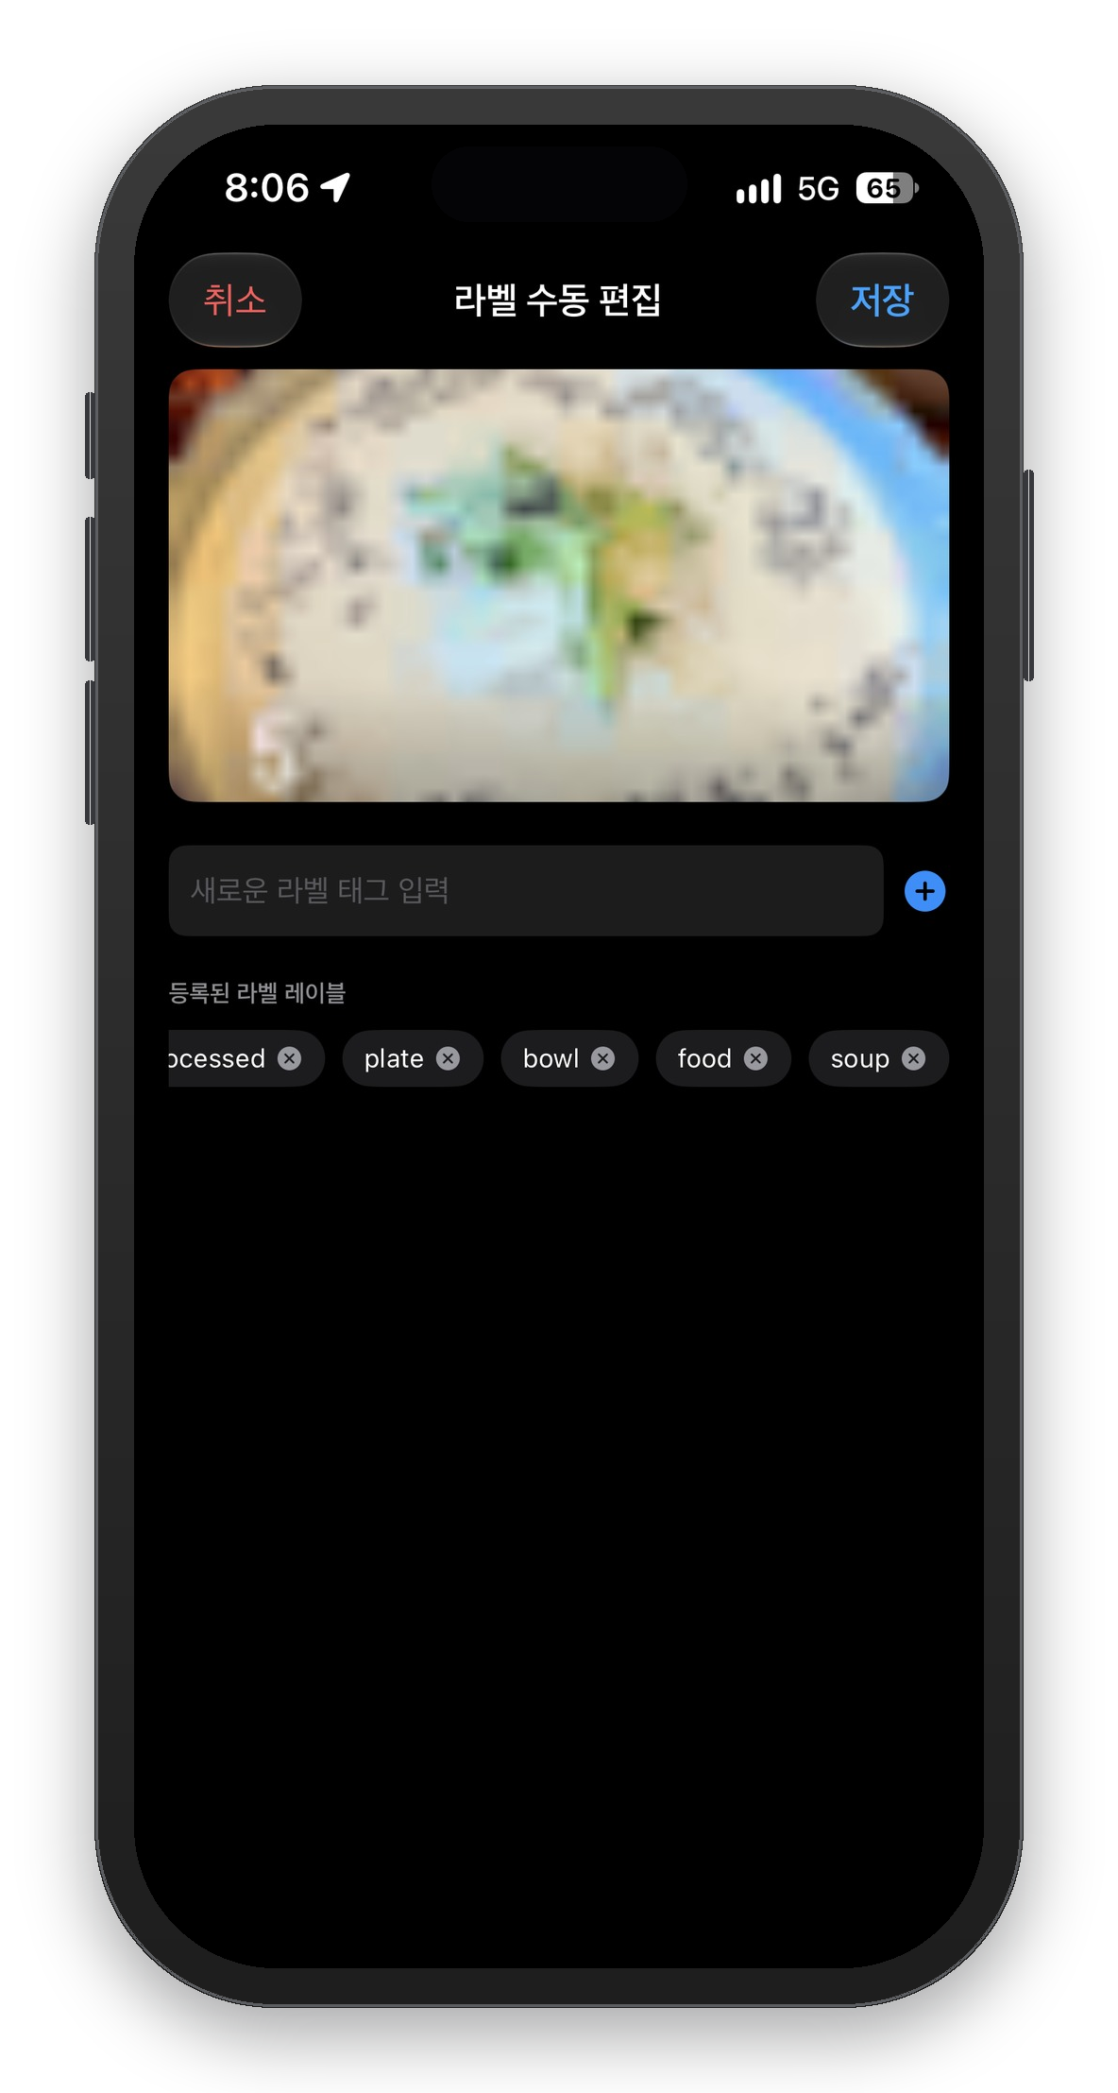
01
실제 화면 — iOS
보관함
자연어 검색
라벨 수동 편집

Slide 5
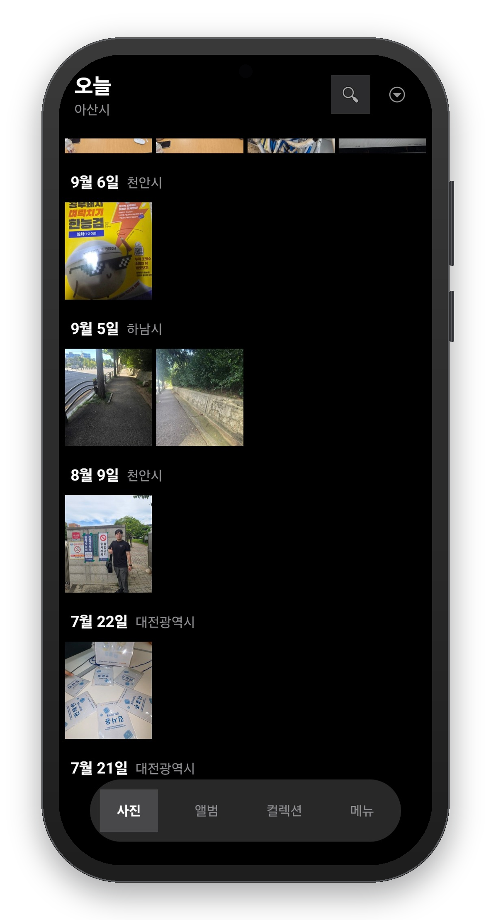
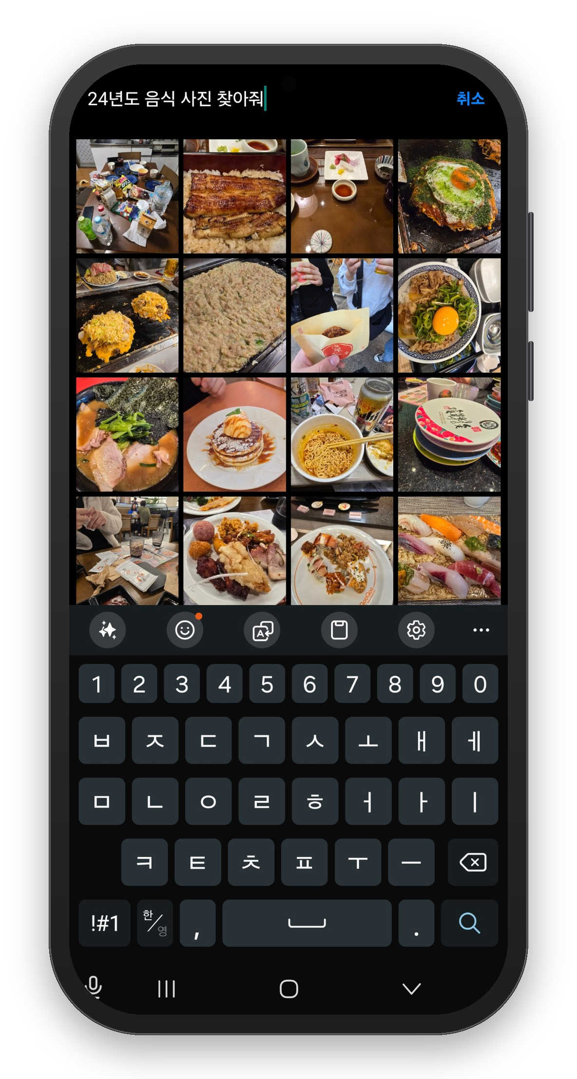
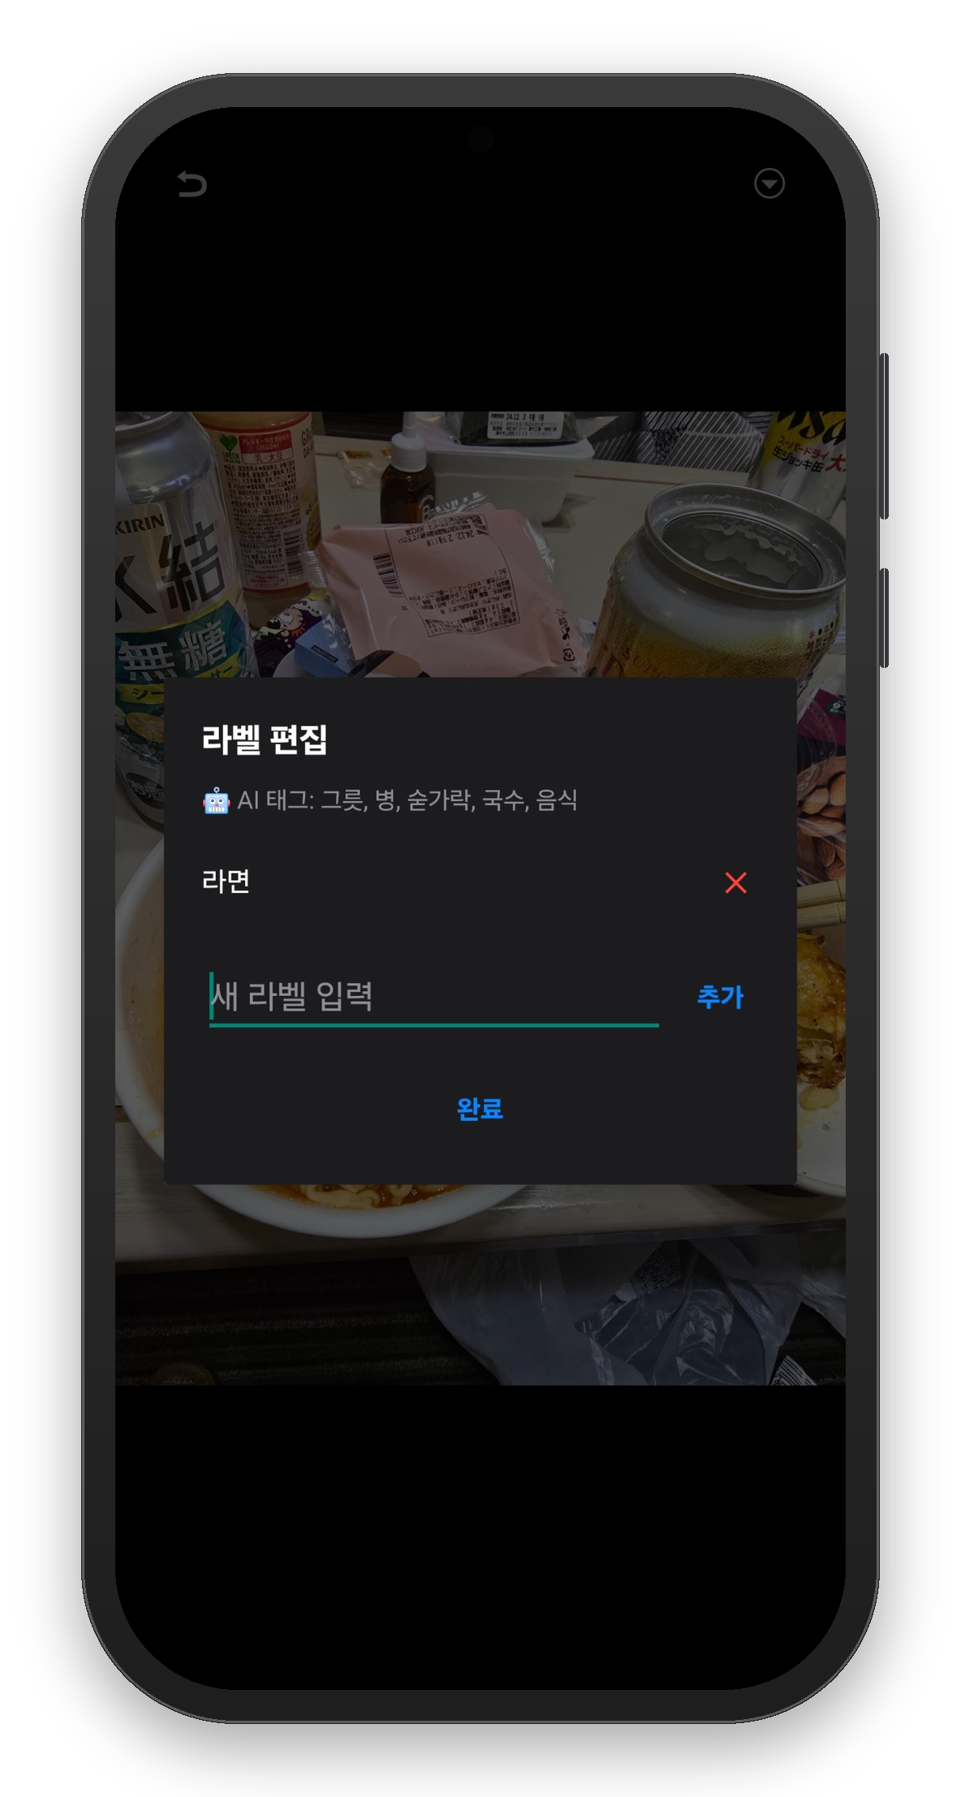
01
실제 화면 — Android
보관함
자연어 검색
라벨 편집

Slide 6




02
개발 진행 현황
핵심 기능 정의 및 온디바이스 AI 아키텍처 설계
Vision · Apple Intelligence 기반 라벨링 · 검색 파이프라인 설계
사진 라벨링, 자연어 검색, 라벨 편집, 검색 기록 등 핵심 기능 구현
실기기 테스트 진행 중 — 라벨링 정확도 · 자연어처리 고도화 예정
기획
설계
개발
테스트 / 배포
[MM.DD]
[MM.DD]
[MM.DD]
[MM.DD]

Slide 7

03
iOS 핵심 기능 — AI 엔진
사진 자동 라벨링
Vision 프레임워크(VNClassifyImageRequest) 기반 온디바이스 이미지 분류로 상위 라벨 자동 태깅
자연어 사진 검색
Apple Intelligence(FoundationModels) 온디바이스 LLM이 자연어 질의를 라벨 필터로 변환
Apple Intelligence 상태 감지
기기 · 설정 상태별 안내 메시지 제공, 비활성 시 설정 앱으로 바로 이동
검색 결과 UX
검색 결과 없음 · 검색 불가 상태를 구분해 안내하는 빈 상태 화면

Slide 8



03
iOS 핵심 기능 — 탐색 & 편집 UX
사진 그리드 · 보관함
3열 그리드, 스크롤에 반응하는 블러 헤더, 최신 사진으로 자동 스크롤
전체화면 뷰어
스와이프 페이징, 핀치 · 더블탭 줌, 아래로 당겨서 닫기
수동 라벨 편집
그리드 · 상세뷰에서 라벨 칩을 직접 추가/삭제
사진 삭제 동기화
시스템 사진 앱에서 삭제된 사진을 감지해 앱 내 데이터 자동 정리

Slide 9




03
iOS 핵심 기능 — 데이터 & 인프라
사진 라이브러리 불러오기
전체 앨범 로드 및 iCloud 동기화 중복 사진 자동 제거
이미지 로딩 · 캐싱
PHCachingImageManager 기반 스크롤 프리페치, 망점 배율 대응
로컬 저장 (SwiftData)
사진별 라벨을 로컬 DB에 저장, 존재하지 않는 사진의 라벨 자동 정리
로딩 · 온보딩 플로우
권한 요청 → 로드 → 라벨링 단계별 진행 표시, 건너뛰기 지원

Slide 10

03
iOS 핵심 기능 — 검색 기록 & 리포팅
검색 기록 저장
사용자가 실제로 시도한 검색어와 날짜를 SwiftData(SearchLog)에 자동 저장
CSV 내보내기
전체 기록을 Documents 폴더에 UTF-8 BOM + RFC 4180 형식 CSV로 내보내며 한글 깨짐을 방지

Slide 11


03
iOS 핵심 기능 — 미구현 / 예정
카메라 촬영 / 사진 가져오기
예정
카메라 권한 미선언, 기존 라이브러리 사진만 열람 가능
설정 화면
예정
라벨 신뢰도 조절 등 사용자 환경설정 UI 없음

Slide 12


04
Android 핵심 기능 — AI 추론 파이프라인
ONNX Runtime
온디바이스 AI 추론 엔진 — 서버 호출 없이 폰 안에서 전부 로컬로 계산, CPU 기반 실행
MobileCLIP
사진 · 텍스트를 같은 벡터 공간에 매핑해 자동 태깅과 의미 기반 검색을 지원하는 비전+텍스트 모델
YOLO11n
COCO 80종 객체 탐지 보조 모델, MobileCLIP이 놓치는 사람 등 흔한 대상을 보강 (10MB 경량)

Slide 13
04
Android 핵심 기능 — 번역 & 데이터
ML Kit Translate
구글 온디바이스 번역 — 한국어 검색어를 영어로 변환해 MobileCLIP에 전달
Room (로컬 데이터베이스)
PhotoAlbum · TagMaster · PhotoTagMap 3개 테이블 구조의 온디바이스 SQLite DB

Slide 14
05
향후 계획
단기
중기
장기
구현 완료
구현 예정
그 다음 단계
사진 자동 라벨링 (Vision 기반)
자연어 사진 검색 (Apple Intelligence)
라벨 수동 편집 · 전체화면 뷰어
검색 기록 저장 & CSV 내보내기
라벨링 정확도 향상
Vision 프롬프트 튜닝 · 편향 라벨 보정을 시도했으나 큰 효과는 없었음
자연어 처리 능력 향상
모델 교체 없이, 자연어를 효율적으로 처리하는 로직 추가가 핵심
iOS / Android 동시 적용
정식 배포 (App Store / Google Play)

Slide 15
감사합니다
GRAPHOS

